Slide 1

S E V E N D A Y S
软件测试入门

Slide 2
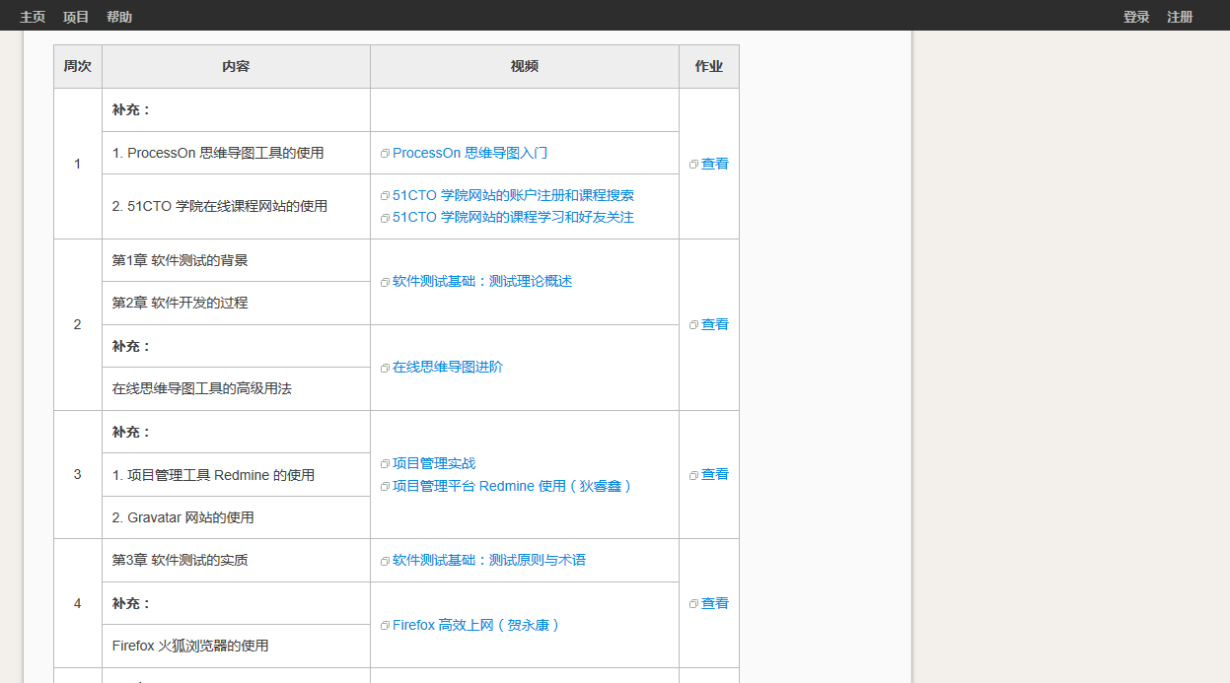
http://www.hostedredmine.com/projects/software_testing/wiki/2016-2

Slide 3
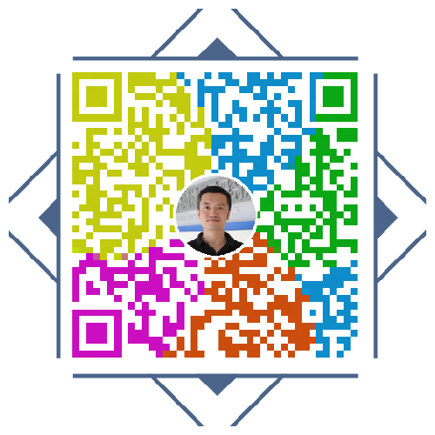
https://github.com/wangding/courses/tree/master/7DTesting

Slide 4
S E V E N D A Y S

Slide 5

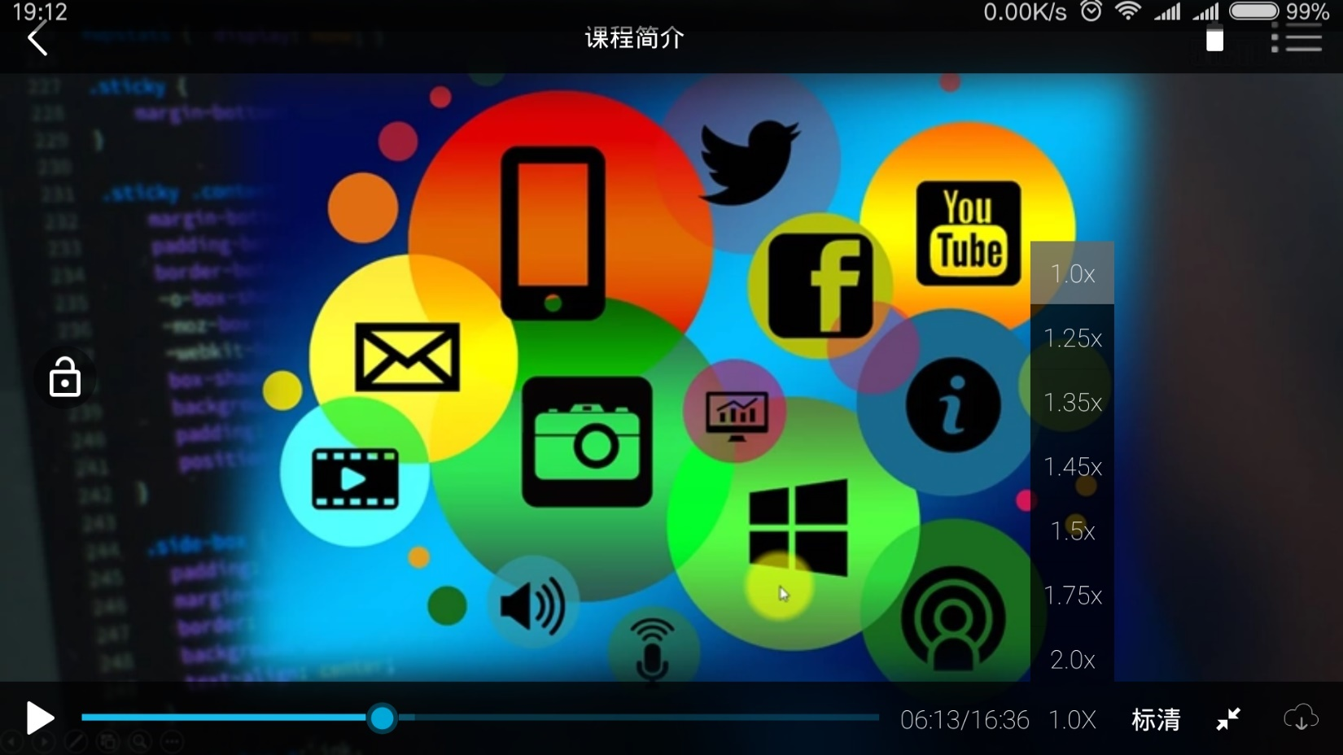

Slide 6
D1
在线思维导图工具
D2
软件测试基础
D3
在线项目管理工具
七天学会软件测试
课程内容安排
D4
产品设计基础
D5
黑盒测试案例设计
D6
Web 自动化测试工具
D7
综合案例实战

Slide 7


Slide 8
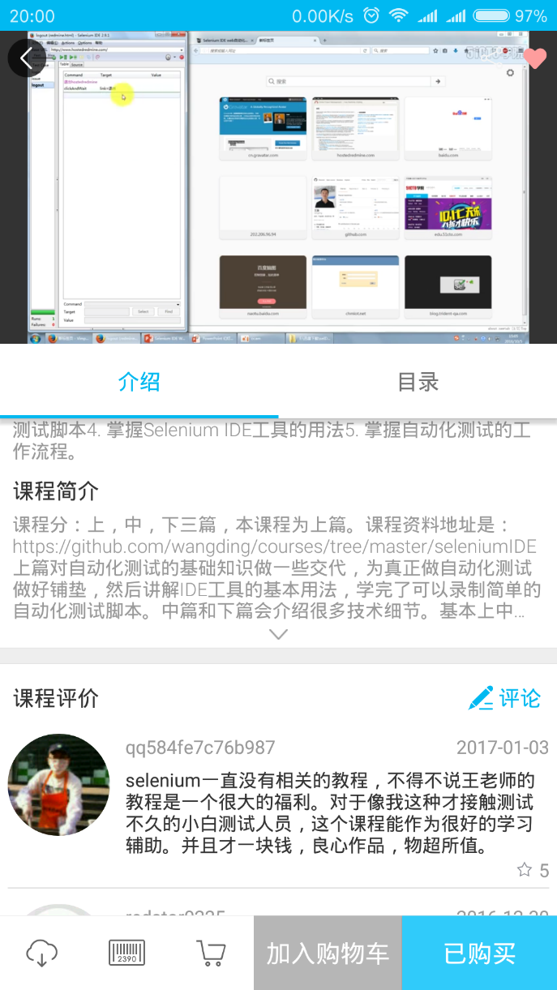
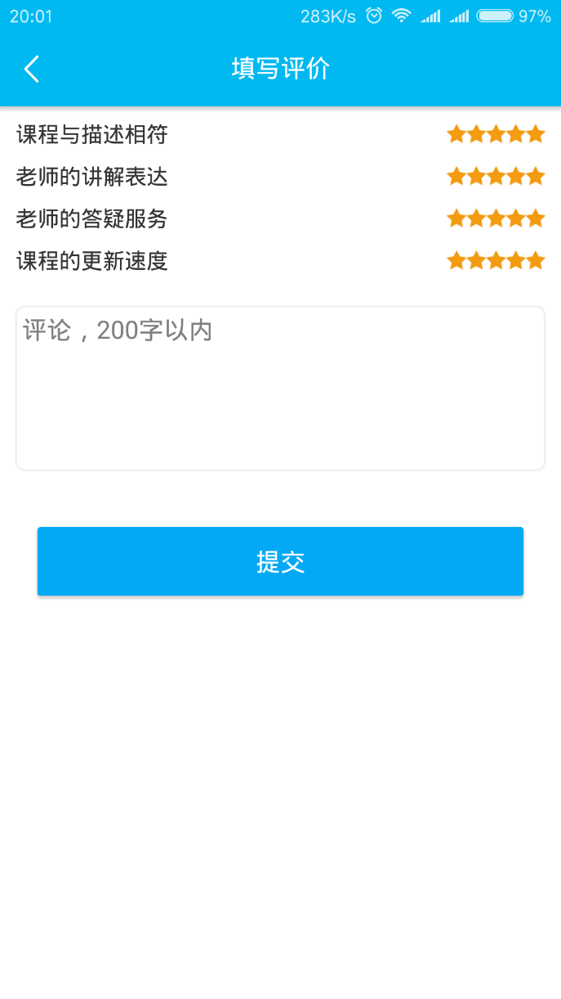

Slide 9
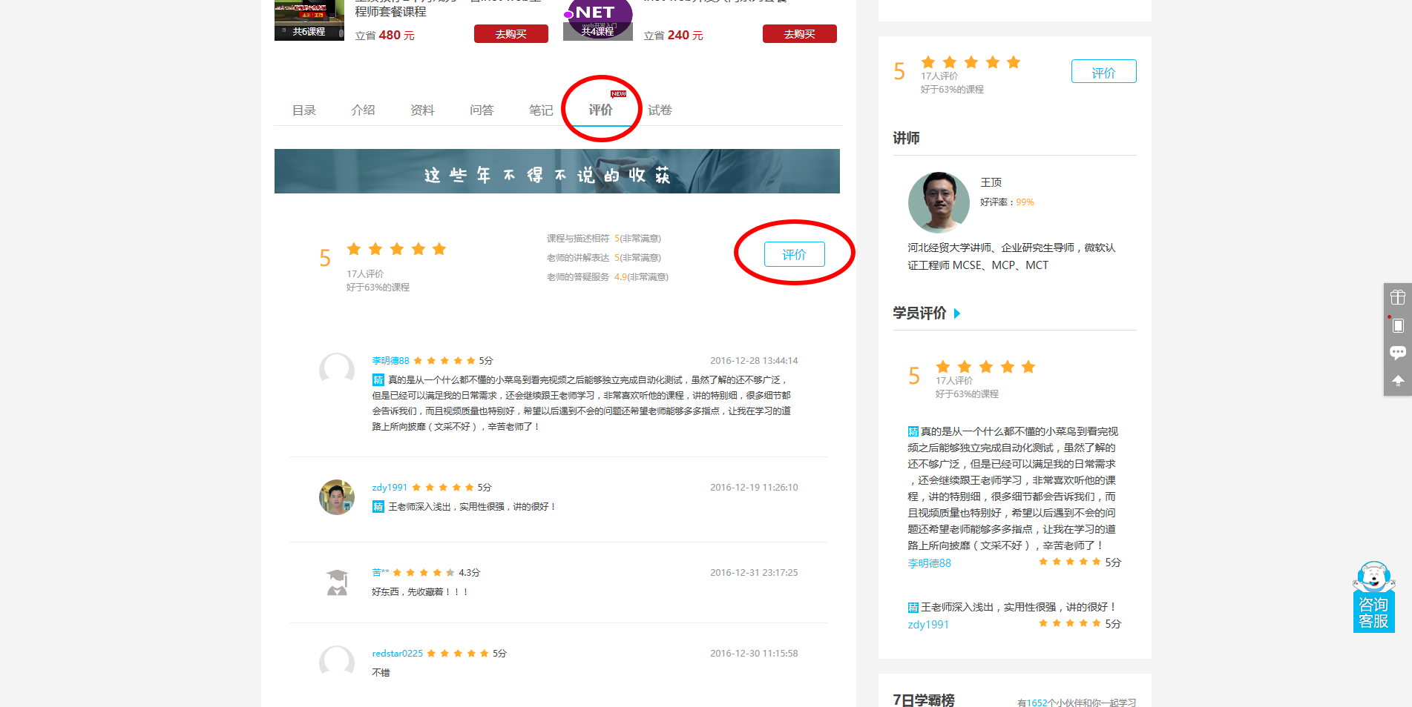

Slide 10

Day1：思维导图

Slide 11

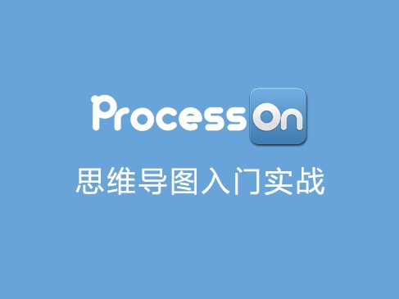
在线思维导图进阶
8 课时，2 小时
ProcessOn 思维导图入门
6 课时，1 小时 41 分钟

Slide 12

Day2：测试基础

Slide 13

软件测试入门必备：软件测试基础
13 课时，12 小时

Slide 14
bug2
bug5
bug4
bug1
bug3

Slide 15

Day3：项目管理

Slide 16


项目管理实战
7 课时，4 小时 26 分钟

Slide 17


HostedRedmine
Redmine 官网
企业 Redmine

Slide 18
developer
tester
设计测试案例
执行测试案例
new
提交 bug
修复 bug
fix
回归测试
reopen
Bug？
关闭 bug

Slide 19

Day4：产品设计

Slide 20
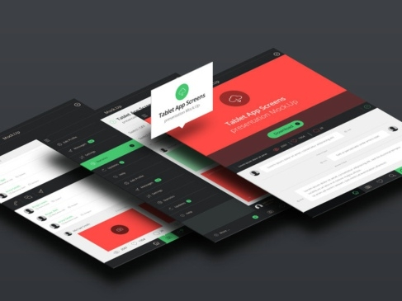

界面原型设计
5 课时，1 小时 27 分钟
产品设计简介
3 课时，46 分钟

Slide 21

Day5：黑盒测试

Slide 22
软件测试入门必备：软件测试基础
13 课时，12 小时

Slide 23

Day6：自动化测试

Slide 24

Selenium IDE web 自动化测试入门（上）
Selenium IDE web 自动化测试入门（中）
Selenium IDE web 自动化测试入门（下）

Slide 25

Day7：案例实战

Slide 26

学无止境

